Slide 1
Aisyiyah

Slide 2
AKAR BERDIRINYA
Aisyiyah tidak bisa dilepas kan kaitannya dari akar sejarah. Spirit berdirinya Muhammadiyah telah mengilhami berdirinya hampir seluruh organisasi otonom yang ada di Muhammadiyah, termasuk Aisyiyah. Sejak mendirikan Muhammadiyah, Kiai Dahlan sangat memperhatikan pembinaan terhadap wanita. Anak-anak perempuan yang potensial dibina dan dididik menjadi pemimpin, serta dipersiapkan untuk menjadi pengurus dalam organisasi wanita dalam Muhammadiyah. Di antara mereka yang dididik Kiai Dahlan ialah Siti Bariyah, Siti Dawimah, Siti Dalalah, Siti- Busyro (putri beliau endiri), Siti Dawingah, dan Siti Badilah Zuber.

Slide 3
Anak-anak perempuan itu (meskipun usianya baru ekitar 15 tahun) sudah diajak memikirkan soal-soal kemasyarakatan. Sebelum Aisyiyah secara kongkret terbentuk, sifat gerakan pembinaan wanita itu baru merupakan kelompok anak-anak perempuan yang senang berkumpul, kemudian diberi bimbingan oleh KHA Dahlan dan Nyai Ahmad Dahlan dengan pelajaran agama. Kelompok anak- anak ini belum merupakan suatu organisasi, tetapi kelompok anak-anak yang diberi pengajian. Pendidikan dan pembinaan terhadap wanita yang usianya sudah tua pun dilakukan juga oleh Kiai Dahlan dan istrinya (Nyai Dahlan). Ajaran agama Islam tidak memperkenankan mengabaikan wanita. Mengingat pentingnya peranan wanita yang harus mendapatkan tempat yang layak, Kyai Dahlan bersama-sama KHA. Dahlan mendirikan kelompok pengajian wanita yang anggotanya terdiri para gadis-gadis dan orang-orang wanita yang sudah tua.Dalam perkembangannya, kelompok pengajian wanita itu diberi nama Sapa Tresna.

Slide 4
Sapa Tresna belum merupakan organisasi, hanya suatu gerakan pengajian saja. Oleh karena itu,untuk memberikan suatu nama yang kongkrit menjadi suatu perkumpulan, K.H. Mokhtarmengadakan pertemuan dengan KHA. Dahlan yang juga dihadiri oleh H. Fakhrudin dan Ki Bagus Hadikusumo serta pengurus Muhammadiyah lainnya di rumah Nyai Ahmad Dahlan. Awalnya diusulkan nama Fatimah, untuk organisasi perkumpulan kaum wanita Muhammadiyah itu, tetapi nama itu tidak diterima oleh rapat.
Haji Fakhrudin kemudian mengusulkan nama Aisyiyah yang kemudian iterima oleh rapat tersebut. Nama Aisyiyah dipandang lebih tepat bagi gerakan wanita ini karena didasari pertimbangan bahwa perjuangan wanita yang akan digulirkan ini diharapkan dapat meniru perjuangan Aisyah, isteri Nabi Muhammad, yang selalu membantu Rasulullah dalam berdakwah. peresmian Aisyiyah dilaksanakan bersamaan peringatan Isra' Mi'raj Nabi Muhammad pada tanggal 27 rajab 1335 H, bertepatan 19 Mei 1917 M. Peringatan Isra' Mi'raj tersebut merupakan peringatan yang diadakan Muhammadiyah untuk pertama kalinya. Selanjutnya, K.H. Mukhtar memberi bimbingan administrasi dan organisasi, sedang untuk bimbingan jiwa keagamaannya dibimbing langsung oleh KHA. Dahlan.

Slide 5
Pesan Kiyai Dahlan setelah kepengurusan Aisyiyah secara resmi terbentuk ialah sebagai berikut:
1. Dengan keikhlasan hati menunaikan tugasnya sebagai wanita Islam sesuai dengan bakat dan percakapannya, tidak menghendaki sanjung puji dan tidak mundur selangkah karena dicela. 2. Penuh keinsyafan, bahwa beramal itu harus berilmu. 3. Jangan mengadakan alasan yang tidak dianggap sah oleh Tuhan Allah hanya untuk menghindari suatu tugas yang diserahkan. 4. Membulatkan tekad untuk membela kesucian agama Islam.
5. Menjaga persaudaraan dan kesatuan kawan sekerja dan peperjuangan Pada tahun 1919, dua tahun setelah berdiri, Aisyiyah merintis pendidikan dini untuk anak-anak dengan nama Frobel, yang merupakan Taman Kanan-Kanak pertama kali yang didirikan oleh bangsa Indonesia. Selanjutnya Taman kanak-kanak ini diseragamkan namanya menjadi TK Aisyiyah Bustanul Athfal yang saat ini telah mencapai 5.865 TK di seluruh Indonesia.

Slide 6
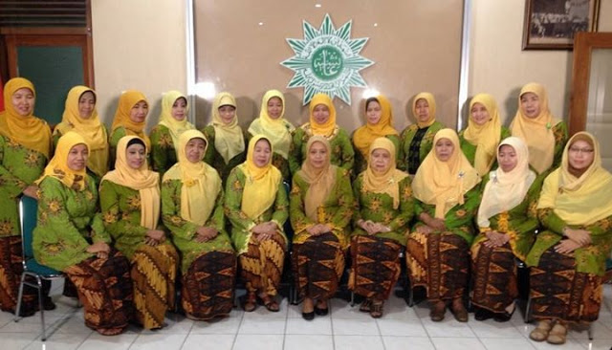
Susunan Pimpinan Pusat 'Aisyiyah periode 2015 - 2020

Slide 7
Susunan Pimpinan Pusat 'Aisyiyah periode 2015 - 2020
Ketua Umum : Nurdjannah Djohantini
Ketua : 'Aisyah
Ketua : Masyitoh
Ketua : Shoimah Kastolani
Ketua : Atikah
Ketua : Latifah
Ketua : Susilaningsih
Sekretaris Umum : Diyah Siti Nur'aini
Sekretaris : Tri Hastuti
Sekretaris : Rohimi Zamzan
Bendahara Umum : Evi Shofia Inayati
Bendahara : Susilahati

Slide 8
Majelis dan Lembaga
1. Majelis Tabligh
Ketua : Cholifah
2. Majelis Kesehatan
Ketua : Chairu Nisa
3. Majelis Pendidikan Dasar dan Menengah
Ketua : Fitni Wilis
4. Majelis Kesejahteraan Sosial
Ketua : Esty Martiana
5. Majelis Pendidikan Tinggi
Ketua : St Muslimatun W
6. Majelis Kader
Ketua : Salmah Orbayyinah
7. Majelis Ekonomi
Ketua : Tuti Sumarningsih
8. Majelis Hukum dan Hak Asasi Manusia (HAM)
Ketua : Atiyatul Ula
9. . Lembaga Pengembangaan dan Pengkajian
Ketua : Alimatul Qibtiyah
10. Lembaga Kebudayaan
Ketua : Mahsunah Syakir
11. Lembaga Lingkungan Hidup dan Kebencanaan
Ketua : Nurni Akma

Slide 9
Struktur Organisasi ‘Aisyiyah
Pimpinan Pusat ‘Aisyiyah (PPA) adalah pimpinan tertinggi yang memimpin organisasi secara keseluruhan.
– Pimpinan Wilayah ‘Aisyiyah (PWA) adalah pimpinan organisasi yang berada di tingkat provinsi.
– Pimpinan Daerah ‘Aisyiyah (PDA) adalah pimpinan organisasi yang berada di tingkat kabupaten/kota
– Pimpinan Cabang ‘Aisyiyah (PCA) adalah pimpinan organisasi yang berada di tingkat kecamatan
– Pimpinan Ranting ‘Aisyiyah (PRA) adalah pimpinan organisasi yang berada di tingkat kelurahan, desa, atau kampung.

Slide 10
Kerjasama
‘Aisyiyah telah membangun sinergitas atau kerjasama dengan berbagai komponen, seperti pemerintah, masyarakat, dan organisasi baik lokal, nasional maupun internasional, antara lain :
The Asia Foundation
The Netherlands Embassy
Global Fund for Childern (GFC)
Global Fund
UNDP
UNICEF
USAID
John Hopkins University (JHU)
AUSAID
Dan lembaga lainnya untuk mencapai tujuan dakwah ‘Aisyiyah bagi bangsa dan negara.

Slide 11
Peran dan Perkembangan ‘Aisyiyah
Aisyiyah sudah memasuki perjalanan 1 Abad. Sebagai organisasi perempuan di Indonesia yang berusia hampir 100 tahun, ‘Aisyiyah sudah memiliki pengalaman dalam berkontribusi memajukan perempuan Indonesia dalam berbagai bidang kehidupan, baik bidang pendidikan, kesehatan, ekonomi, kesejahteraaan sosial, penyadaran hukum, pendidikan politik, dan pemberdayaan perempuan. ‘Aisyiyah sebagai organisasi otonom perempuan Muhammadiyah bekerja di seluruh provinsi di Indonesia dari Sabang sampai Merauke.

Slide 12
Aisyiyah merintis berdirinya pendidikan untuk anak-anak yang pertama di Indonesia dengan nama Frobel School, yang saat ini bernama TK ‘Aisyiyah Bustanul Athfal (TK ABA). Dalam perjalanannya, ‘Aisyiyah juga mencanangkan pemberantasan buta huruf baik buta huruf Latin maupun buta huruf Arab, memberikan pendidikan keagamaan bagi para buruh batik , mendirikan mushola perempuan pertama di tahun 1922 yang kemudian direplikasi oleh ‘Aisyiyah di Indonesia dan menjadi ciri khas ‘Aisyiyah. Berbagai kegiatan yang diinisiasi oleh ‘Aisyiyah tersebut merupakan upaya meningkatkan pengetahuan dan mendorong partisipasi perempuan dalam dunia publik. Selain itu, untuk menyebarkan ide-ide pembaharuan, pada tahun 1926 ‘Aisyiyah menerbitkan majalah organisasi yang bernama Suara ‘Aisyiyah dan masih terus terbit hingga saat ini.
Adapun dalam konteks pergerakan perempuan Indonesia, ‘Aisyiyah merupakan salah satu organisasi yang terlibat aktif dalam penyelenggaraan Kongres Perempuan Indonesia I, 22-25 Desember 1928, di Yogyakarta, yang merupakan basis kuat ‘Aisyiyah. Warga ‘Aisyiyah banyak hadir meramaikan perhelatan kongres, dan ‘Aisyiyah menjadi salah satu organisasi pemrakarsa terbentuknya badan federasi organisasi-organisasi perempuan Indonesia. Dua pimpinan ‘Aisyiyah kemudian terpilih sebagai pimpinan, yaitu Siti Moendjijah sebagai Wakil Ketua dan Siti Hajinah sebagai anggota.

Slide 13
Untuk memajukan derajat perempuan dan mendorong partisipasi perempuan dalam bidang ekonomi, ‘Aisyiyah telah mendirikan 568 koperasi untuk perempuan dan melakukan pemberdayaan ekonomi keluarga melalui 1029 Bina Usaha Ekonomi Keluarga (BUEKA), mendirikan Baitul Maal wa Tamwil, dan pembinaan home industry.
Dalam bidang pendidikan, ‘Aisyiyah telah memiliki amal usaha pendidikan mulai dari tingkat PAUD/TK sampai dengan Perguruan Tinggi yang tersebar di seluruh Indonesia termasuk Pendidikan Luar Sekolah dan Keaksaraan Fungsional. Di tingkat PAUD/TK, ‘Aisyiyah memiliki sebanyak 19.181 lembaga termasuk di dalamnya TPA dan TPQ.

Slide 14
Selanjutnya, kontribusi dalam bidang kesehatan, ‘Aisyiyah mendirikan Rumah Sakit Umum, Rumah Sakit Bersalin, Pusat Kesehatan, Pusat Kesehatan Komunitas, Pusat Kesehatan Ibu dan Anak, serta Poliklinik. Secara keseluruhan amal usaha di bidang kesehatan yang dikelola Muhammadiyah–‘Aisyiyah sejumlah: 87 Rumah Sakit Umum, 16 RS Ibu dan Anak, 70 RS Bersalin, 106 Balai Pengobatan (BP), 20 Balkesmas, 76 BKIA, 105 Rumah Bersalin, serta posyandu yang tersebar di seluruh Indonesia.
Kontribusi ‘Aisyiyah dalam bidang kesejahteraan sosial diwujudkan dalam bentuk pendirian Panti Asuhan, Panti Lansia, Balai Latihan Kerja, dan bantuan untuk anak miskin dan lansia di komunitas. Adapun untuk mendorong perubahan kebijakan di tingkat lokal dan nasional yang berpihak kepada kelompok miskin dan perempuan serta anak-anak, ‘Aisyiyah mengembangkan dakwah advokasi dalam berbagai bidang.

Slide 15
DATA AMAL USAHA ‘AISYIYAH
A. Amal Usaha kesehatan
1. RS Umum ‘Aisyiyah sejumlah 15 buah
2. Rumah Bersalin sejumlah 64 buah
3. Rumah Sakit Ibu dan Anak sejumlah7 buah
4. Balai Pengobatan sejumlah 27 buah
5. Balai Kesehatan Ibu dan Anak sejumlah 44 buah
6. Apotik sejumlah 18buah
7. Posyandu Lansia sejumlah 52 buah
8. PPKS 17 buah
Sedangkan data Amal Usaha Kesehatan Muhammadiyah di seluruh Indonesia berjumlah 457 buah

Slide 16

Kesehatan

Slide 17
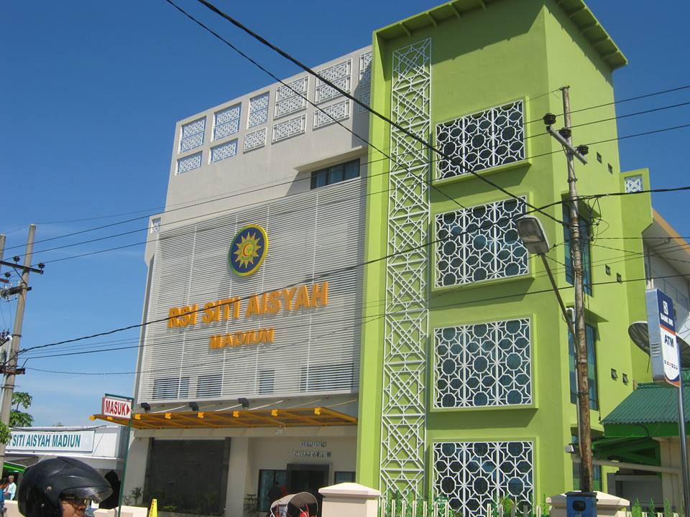

Slide 18


Slide 19
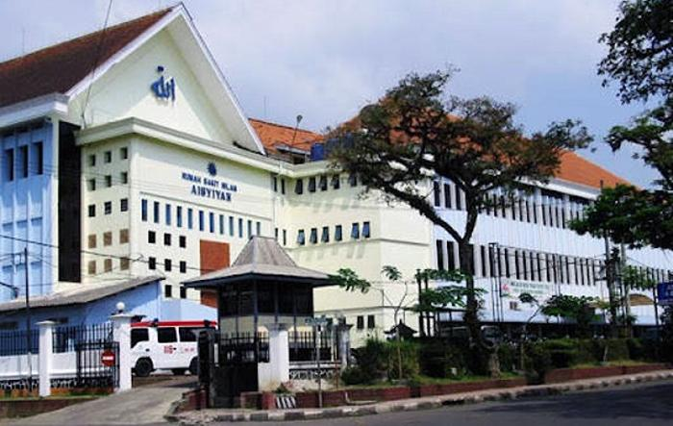

Slide 20
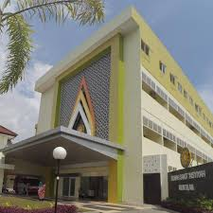
RS Aisyiyah Muntilan

Slide 21
B. PENDIDIKAN
1. ‘Aisyiyah mengelola 13 sekolah tinggi dan universitas di seluruh Indonesia. Untuk sekolah tinggi dan akademi dalam bidang kesehatan berjumlah 8 buah.
2. Kelompok Data Amal Usaha Pendidikan telah berkembang menjadi 23.772 Amal Usaha Pendidikan Dasar dan Menengah ‘Aisyiyah, terdiri dari 1.385 Kelompok Bermain, 1.607 Satuan PAUD Sejenis, 5.717 TK, 8.816 PAUD, 72 Tempat Pengasuhan Anak (TPA) , 1.579 Taman Pedidikan Al Qur’an, 18 SD, 5 MI, 4 SMP, 8 Mts, 5 SMK, 3 SMU, 5 MA, 229 Madrasah Diniyah Awaliyah Putri, 3 pesantren, 18 Sekolah Luar Biasa, Pendidikan non formal sejumlah 4.280, 18 Sekolah berkebutuhan khusus dan Kelompok pendidikanpendidikan keaksaraan fungsional sejumlah 3.904.

Slide 22
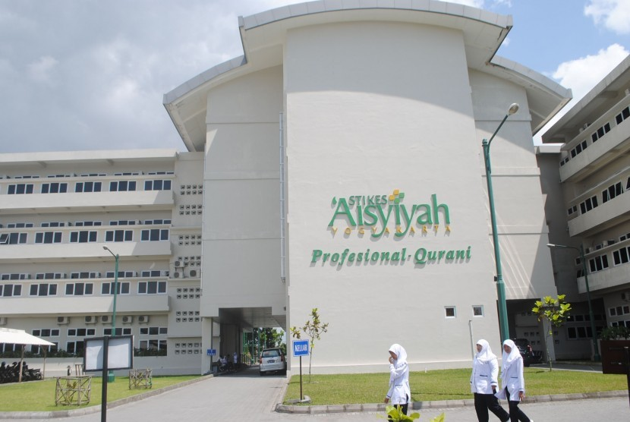
Pendidikan

Slide 23
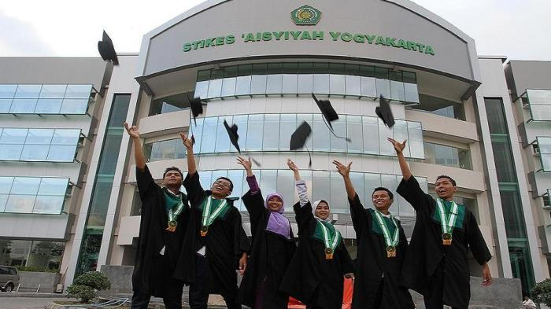

Slide 24


Slide 25
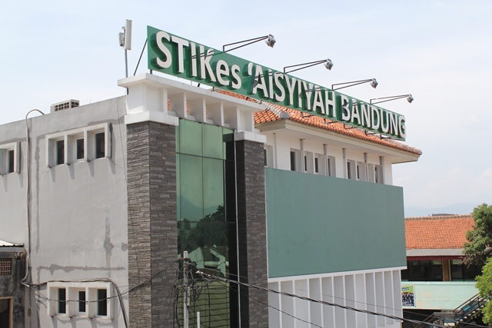

Slide 26
C. KESEJAHTERAANSOSIAL
Lembaga Kesejahteraan Sosial Anak (Panti Asuhan) 185 buah
D. EKONOMI
1. Koperasi 568 buah
2. Pendampingan dan pemberdayaan ekonomi melalui BUEKA. Jumlah BUEKA sebanyak 1.426 buah
3. Mengembangkan Sekolah Wirausaha Aisyiyah (SWA) baik di tingkat pusat (nasional), propinsi maupun kabupat 4bangkan produk lokal baik sabun cuci maupun produk susu kedelai
E. HUKUM DAN HAM
Melakukan pendampingan PUSBAKUM disetiap Wilayah di Pimpinan Wilayah ’Aisyiyah / PWA Jawa Tengah – Pimpinan Daerah ’Aisyiyah/ PDA Solo; PWA Jawa Timur – PDA Malang; PWA Sumatera Barat – PDA Padang; PWA DKI Jakarta, dan PWA Bali

Slide 27
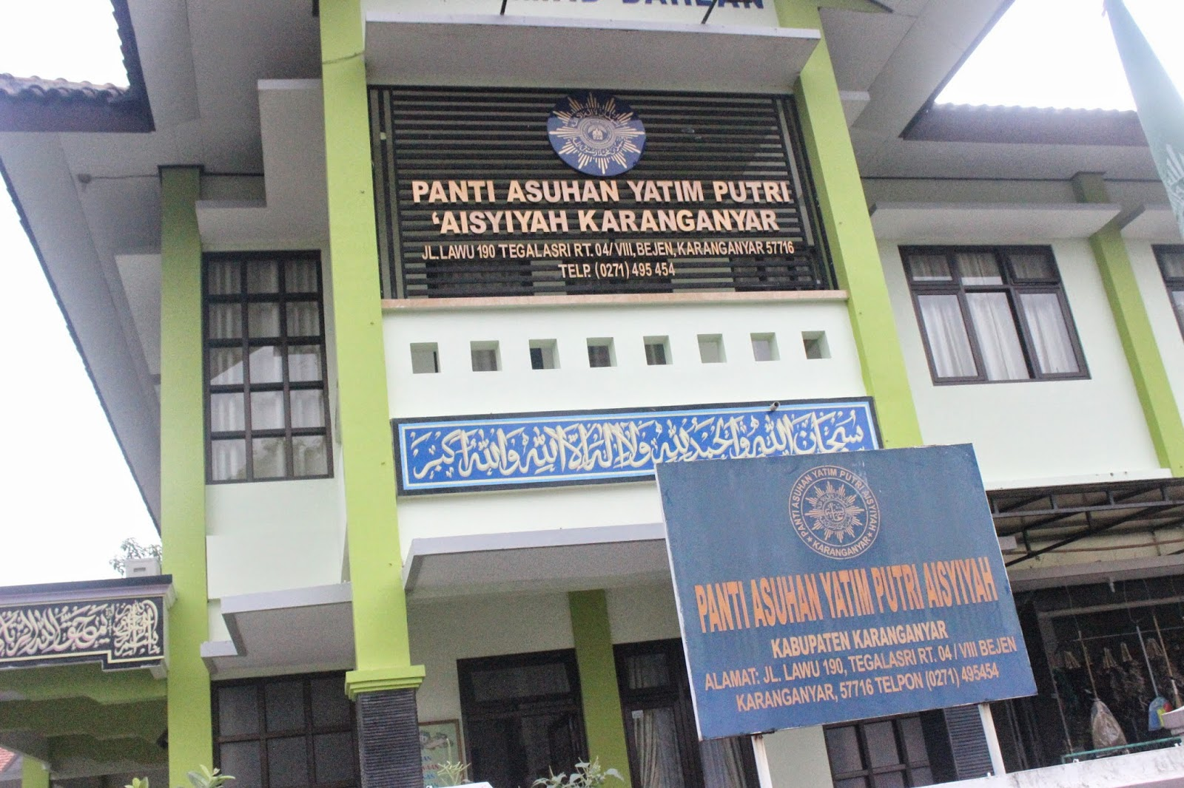
Kesejahteraan Sosial

Slide 28
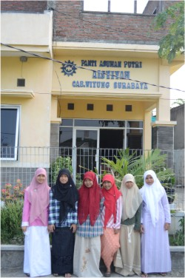
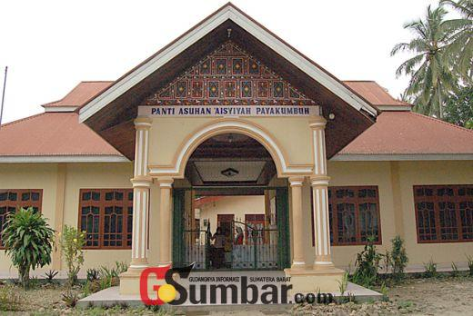

Slide 29
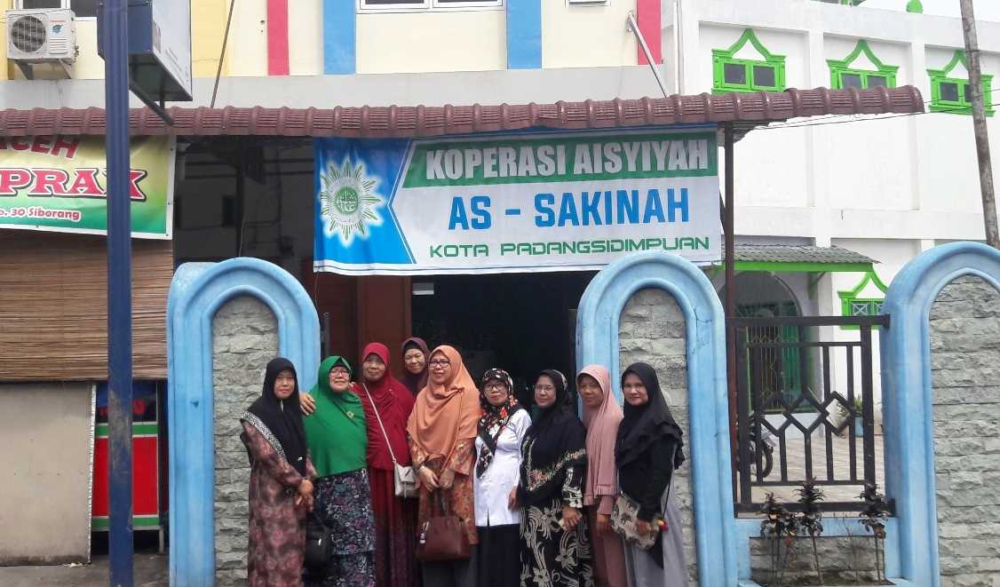
Ekonomi

Slide 30
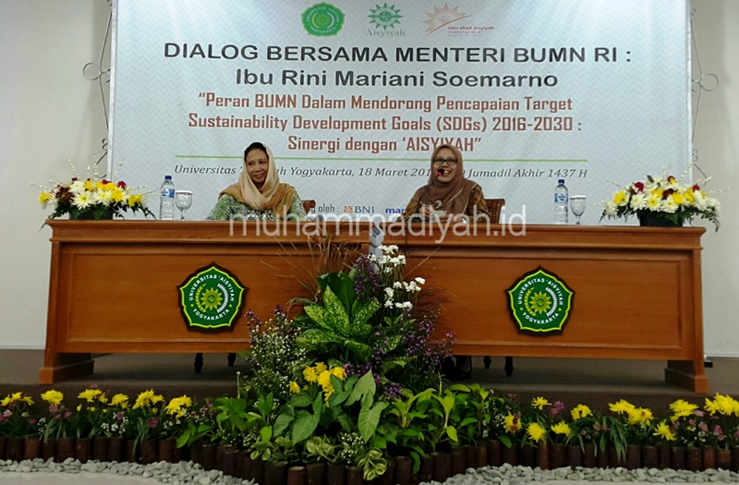

Slide 31
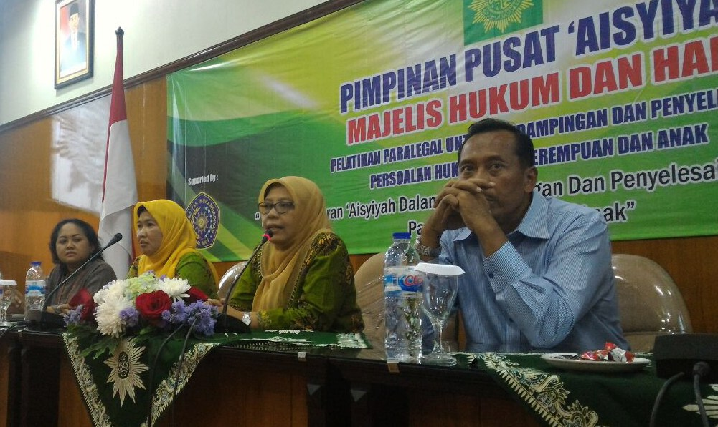
Hukum dan Ham

Slide 32
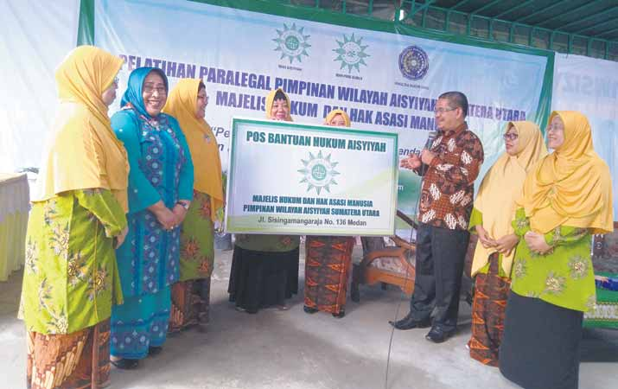

Slide 33
